Slide 1
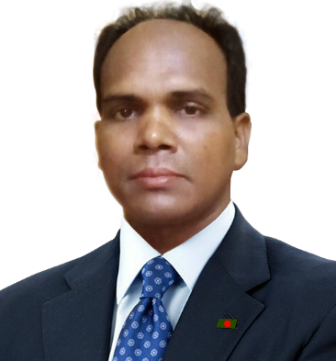
আজকের পাঠ উপস্থাপনায়
৯ম-১০ম শ্রেণি
বাংলা ২য় পত্র
৪র্থ অধ্যায় : ৭ম পরিচ্ছেদ
কারক ও বিভক্তি-পর্ব ১
মিলন বল
সহকারী শিক্ষক(বাংলা)
শহীদ আবদুর রব সেরনিয়াবাত সরকারি মাধ্যমিক বিদ্যালয়, রূপাতলী, বরিশাল

Slide 2
শিখন ফল
১। শিক্ষার্থীরা কারক শব্দটি বিশ্লেষণ করতে পারবে।
২। ক্রিয়াপদের সাথে নামপদের সম্বন্ধের বিবেচনায় কারকের শ্রেণিবিভাগ করতে পারবে।
৩। বচনভেদে শব্দ বিভক্তির রূপ শিখতে পারবে।
৪। কারক-বিভক্তি(কর্তৃকারক) নির্ণয় করতে পারবে।

Slide 3
মাছের সাথে নদীর যেমন সম্পর্ক, বাক্যস্থিত নামপদের সাথে ক্রিয়াপদের ঠিক তেমন ই সম্পর্ক।

Slide 4
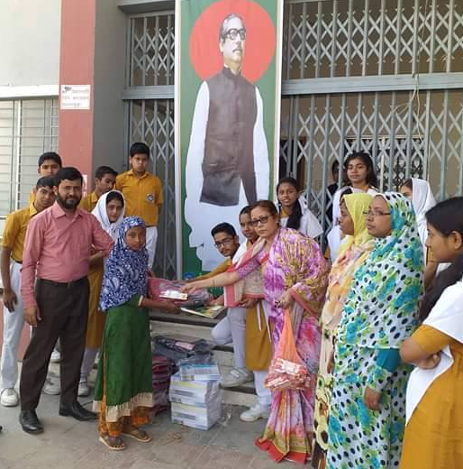
প্রধান শিক্ষক ১0 মার্চ ২০২০ বিদ্যালয়ের তহবিল হতে নিজ হাতে অসহায় শিক্ষার্থীদের মাঝে বই ও স্কুলব্যাগ বিতরণ করেন।

Slide 5
বাক্যস্থিত নামপদের সাথে ক্রিয়াপদের সম্বন্ধ(সম্পর্ক)-ই কারক।
√কৃ+ ণক = কারক
স্বরের বৃদ্ধির সূত্রানুসারে ঋ স্থলে আর এবং ণ ইৎ(বিলুপ্ত) হয়েছে।
কারক শব্দটির আক্ষরিক অর্থ - যা ক্রিয়া সম্পন্ন করে।

Slide 6
প্রধান শিক্ষক ১0 মার্চ ২০২০ বিদ্যালয়ের তহবিল হতে নিজ হাতে অসহায় শিক্ষার্থীদের মাঝে বই ও স্কুলব্যাগ বিতরণ করেন।
১. প্রধান শিক্ষক
ক্রিয়ার সাথে কর্তৃ সম্বন্ধ
২. বই ও স্কুলব্যাগ
ক্রিয়ার সাথে কর্ম সম্বন্ধ
৩. নিজ হাতে
ক্রিয়ার সাথে করণ সম্বন্ধ
৪. অসহায় শিক্ষার্থীদের
ক্রিয়ার সাথে সম্প্রদান সম্বন্ধ
৫. তহবিল হতে
ক্রিয়ার সাথে অপাদান সম্বন্ধ
৬. ১0 মার্চ ২০২০
ক্রিয়ার সাথে অধিকরণ সম্বন্ধ

Slide 7
ক্রিয়ার সাথে ছয় ধরনের সম্বন্ধের বিবেচনায় কারক ছয় প্রকার।
১. কর্তৃকারক
৪. সম্প্রদান কারক
২. কর্মকারক
৫. অপাদান কারক
৩. করণকারক
৬. অধিকরণ কারক

Slide 8
বাক্যের একটি শব্দের সঙ্গে আরেকটি শব্দের সম্পর্ক স্থাপনের জন্য শব্দগুলোর সঙ্গে কিছু বর্ণ বা বর্ণসমষ্টি যুক্ত করতে হয়। এই বর্ণ বা বর্ণসমষ্টি ই হল বিভক্তি।
বিভক্তি চিহ্ন স্পষ্ট না হলে সেখানে শূন্য বিভক্তি আছে মনে করা হয়।
প্রধান শিক্ষক ১0 মার্চ ২০২০ বিদ্যালয়ের তহবিল হতে নিজ হা‡Z অসহায় শিক্ষার্থীদের মাঝে বই ও স্কুলব্যাগ বিতরণ করেন।

Slide 9
১. ক্রিয়া বিভক্তি
বিভক্তি দুই প্রকার।
২. শব্দ বিভক্তি
তোমরা নিশ্চয়ই ‘অসমাপ্ত আত্মজীবনী’ বইটি পড়ে থাকবে।
পড়ে=√পড়্ + এ
থাকবে= √থাক্ + বে
ক্রিয়া বিভক্তি

Slide 10
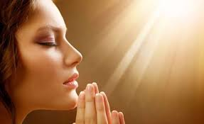
২. শব্দ বিভক্তি
‘আমারে তুমি করিবে ত্রাণ, এ নহে মোর প্রার্থনা।’
আমারে = আমা + রে
শব্দ বিভক্তি
শব্দ বিভক্তি সাত প্রকার।

Slide 11
২. শব্দ বিভক্তি
বিভক্তির নাম | বিভক্তির রূপ
 | একবচন | বহুবচন
প্রথমা বা শূন্য বিভক্তি | ০, অ | রা, এরা, গুলো, গণ
দ্বিতীয়া বিভক্তি | কে, রে | দিগে, দিগকে,দিগেরে
তৃতীয়া বিভক্তি | দ্বারা, দিয়া (দিয়ে), কর্তৃক | দিগের দিয়ে, দিগকে দ্বারা, দের দ্বারা
চতুর্থী বিভক্তি | কে, রে | দ্বিতীয়ার মত
পঞ্চমী বিভক্তি | হতে, থেকে, চেয়ে | দের হতে, দের থেকে, দের চেয়ে
ষষ্ঠী বিভক্তি | র, এর | দের, গুলোর
সপ্তমী বিভক্তি | এ, য়, তে | দিগেতে, গুলোতে

Slide 12
কর্তৃকারক
বাক্যস্থিত যে বিশেষ্য বা সর্বনাম পদ ক্রিয়া সম্পন্ন করে, সেই পদ ই ক্রিয়ার কর্তা বা কর্তৃকারক।
ক্রিয়াকে ‘কে/ কারা’ দিয়ে প্রশ্ন করলে যে উত্তর পাওয়া যায়, সেটিই কর্তৃকারক।
খোকা বই পড়ে।
প্রশ্ন : কে পড়ে?
উত্তর : খোকা
কর্তৃকারক

Slide 13
বাক্যের ক্রিয়া সম্পাদনের বৈচিত্র্য বা বৈশিষ্ট্য অনুযায়ী কর্তৃকারক চার ধরনের হয়ে থাকে।
মুখ্য কর্তা
ছেলেরা ফুটবল খেলছে।
প্রযোজক কর্তা
শিক্ষক ছাত্রদের ব্যাকরণ পড়াচ্ছেন।
প্রযোজ্য কর্তা
ব্যতিহারিক কর্তা
বাঘে-মহিষে এক ঘাটে জল খায়।

Slide 14
বাক্যের প্রকাশভঙ্গি বা বাচ্য অনুসারে কর্তৃকারক তিন রকমের হয়ে থাকে।
কর্মবাচ্যের কর্তা
পুলিশ দ্বারা চোর ধৃত হয়েছে।
ভাববাচ্যের কর্তা
আমার যাওয়া হবে না।
কর্ম-কর্তৃবাচ্যের কর্তা
কলমটা লেখে ভালো।

Slide 15
কর্তৃকারকে বিভিন্ন বিভক্তির ব্যবহার
প্রথমা বা শূন্য বিভক্তি(শূন্য, অ)
হামিদ বই পড়ে।
দ্বিতীয়া বিভক্তি(কে, রে)
বশিরকে যেতে হবে।
ফেরদৌসী কর্তৃক শাহনামা রচিত হয়েছে।
তৃতীয়া বিভক্তি
(দ্বারা, দিয়ে, কর্তৃক)
ষষ্ঠী বিভক্তি(র, এর)
আমার যাওয়া হয়নি।
সপ্তমী বিভক্তি(এ, য়, তে)
গাঁয়ে মানে না, আপনি মোড়ল।
ঘোড়ায় গাড়ি টানে।
বুলবুলিতে ধান খেয়েছে খাজনা দিব কীসে?

Slide 16
একক কাজ
প্রশ্ন : কারক শব্দটি উদাহরণের সাহায্যে বিশ্লেষণ কর।

Slide 17
দলীয় কাজ
প্রশ্ন : শব্দ বিভক্তির চার্ট তৈরি কর।

